Slide 1


أعزائي التَّلاميذ
في ظِلّ تَفَشي فيروس " الْكورونا" تَوَجَّب علَيْنا الْبَقاءَ في الْبَيْتِ
لِتَجَنّب الْعَدوى .
في هذه الأيّام أَمْضَيْنا أوْقاتًا طَويلَةً مَع أَفْراد الْعائِلَةِ، قُمْنا بِفعالِياتٍ
عَديدَةٍ واسْتَمْتَعْنا معَهم.
هَيّا بِنا نَتَحَدَّثُ عن هذه الفَعالِيات ومَدى تأثيرها على مَشاعرِنا
بالْإسْتِعانَةِ بالصّورِ التّالِيةِ:

Slide 2
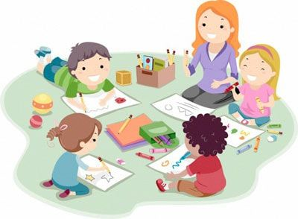

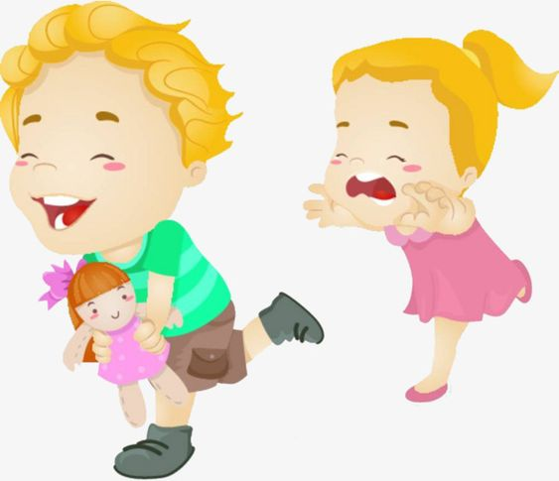
3
2
1

Slide 3


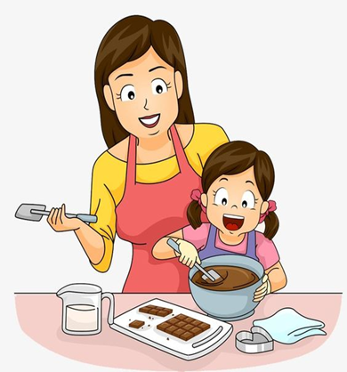
6
5
4

Slide 4
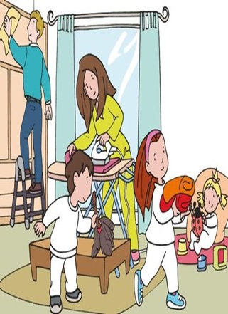

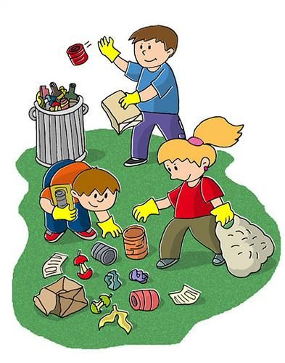
9
8
7

Slide 5
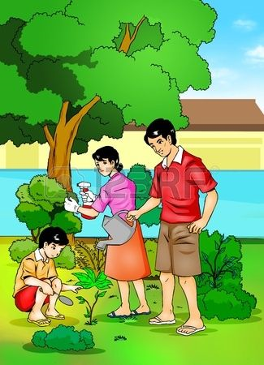
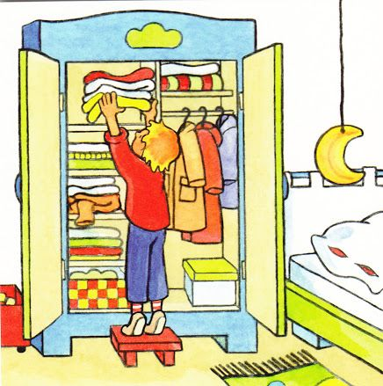

12
11
10

Slide 6
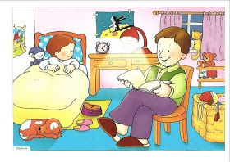

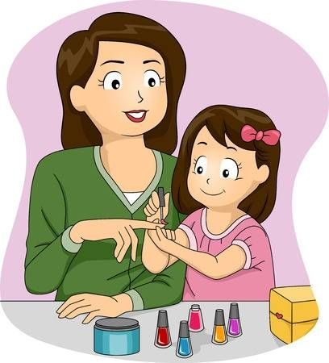
15
14
13

Slide 7
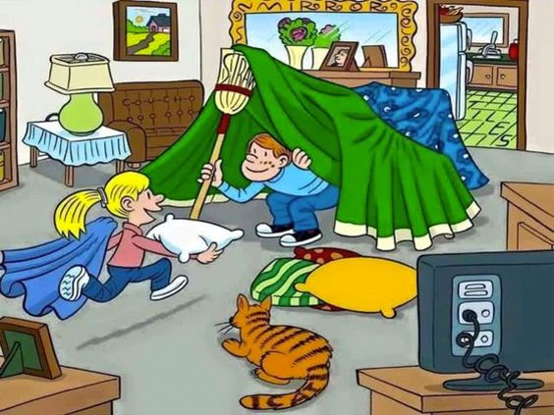
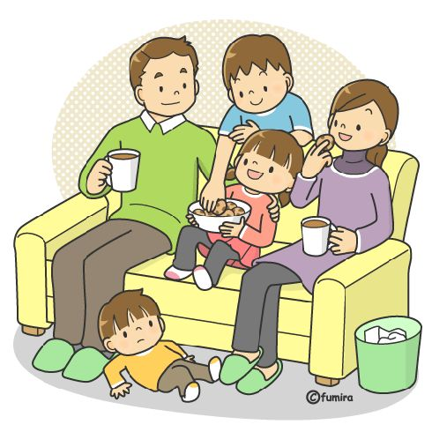
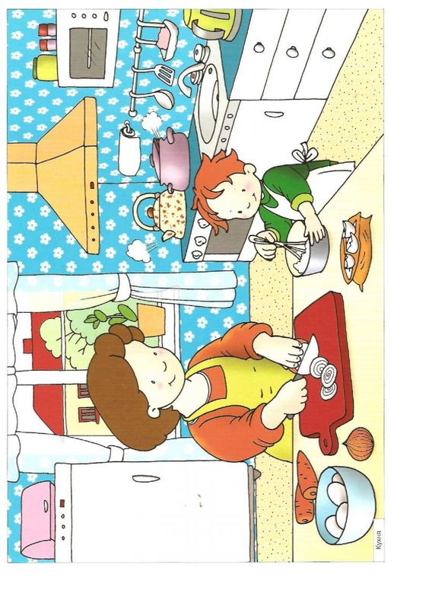
17
16
18

Slide 8

"يا رَب إِنَّ عائِلَتي كَضَحَكاتِ الْمطَرِ، تُبَلِّلُ بِالْحُبِّ روحي وَهِيَ مِنْ أَجْمَل هَداياكَ وَمِنْ أَغْلى ما رَزَقْتَني فَاحْفَظْها لي وَاسْعِدْها"

